Slide 1

Lab Book 3.0 Circuits and Compact Models
Student:

Slide 2
Instructions General
SCRIPTS
From GitHub →
Fork the repo: https://github.com/pascualmunoz/cifoin-lab4.git
Clone the repo using VSCode
Open folder / repo in VSCode
Open terminal: uv sync
Run the Jupyter Notebook:
LAYOUT_STUDENT.ipynb
Points
LO1: 3 points
LO2: 3 points
LO3: 1 points
LO4: 3 points

Slide 3
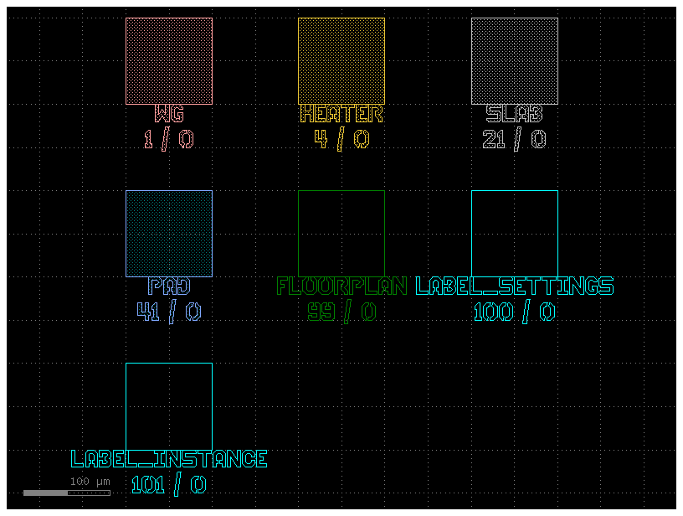
Learning outcome #1a – Notebook section 1. Technology “We will work with the demo UPVfab PDK. Let's view the layer distribution of this PDK”
LAYER_VIEWS = PDK.layer_views
c = LAYER_VIEWS.preview_layerset()
c.show()
c.plot()
Paste plot of layers here
Un PDK es un conjunto de archivos de configuración, bibliotecas de componentes, reglas de diseño y modelos de simulación que una empresa foundry proporciona a los ingenieros. El objetivo es que todos los diseños hechos en el software puedan fabricarse
En general, las capas para el layout son los materiales o capas que puede tener un diseño fotónico, tanto la guía de onda como material térmico como el die.
Las capas que Podemos ver son: 1: guía de onda, 4: metal térmico, 21: silicio con grabado parcial, 41: material para colocar las almohadillas de contacto, 99: capa que delimita físicamente el diseño, 100: capa que manejaparámetros lógicos y propiedades de los textos, 101: capa que almacena y visualiza los nombres de celdas, components…

Slide 4
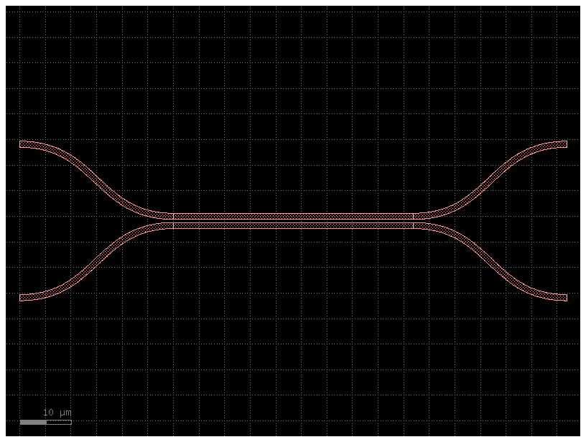
Learning outcome #1b – Notebook section 1. Technology – 1 slide per component Acoplador direccional
gf.clear_cache()
acoplador = gf.Component("Acoplador simple")
# =======================================================================
# MODIFICACIÓN 1: Usamos la función constructora correcta de gdsfactory
# Extraemos la capa tecnológica base de una guía por defecto
capa_base = gf.components.straight().ports["o1"].layer
# SOLUCIÓN: Cambiamos gf.CrossSection por gf.cross_section.cross_section
seccion_300nm = gf.cross_section.cross_section(width=1.2, layer=capa_base)
# =======================================================================
# 2. Creamos la pieza "molde" de la recta usando la nueva sección
guia_recta = gf.components.straight(length=93.83767536699492/2, cross_section=seccion_300nm)
# 3. Añadimos la recta inferior (se queda en el origen)
recta_inferior = acoplador.add_ref(guia_recta)
# 4. Añadimos la recta superior como una NUEVA referencia
recta_superior = acoplador.add_ref(guia_recta)
# 5. Movemos la referencia manteniendo el gap de 600nm (0.6 um)
separacion_centros = 0.6 + 1.2
recta_superior.movey(-separacion_centros)
# ==========================================
# CÓDIGO AÑADIDO PARA COMPLETAR EL ACOPLADOR
# ==========================================
# 1. Definimos los brazos de acceso
distancia_separacion_y = 30
longitud_transicion = 30
# Calculamos el desplazamiento vertical (offset) que debe hacer cada curva
offset_y = (distancia_separacion_y - separacion_centros) / 2
# Pasamos la misma 'seccion_300nm' a la curva en S
s_bend = gf.components.bend_s(size=(longitud_transicion, offset_y), cross_section=seccion_300nm)
# 2. Añadir y conectar los accesos del LADO IZQUIERDO (Entradas)
s_in_top = acoplador.add_ref(s_bend)
s_in_top.connect("o2", recta_superior.ports["o1"])
s_in_bot = acoplador.add_ref(s_bend)
s_in_bot.mirror_y()
s_in_bot.connect("o2", recta_inferior.ports["o1"])
# 3. Añadir y conectar los accesos del LADO DERECHO (Salidas)
s_out_top = acoplador.add_ref(s_bend)
s_out_top.mirror_x()
s_out_top.connect("o2", recta_superior.ports["o2"])
s_out_bot = acoplador.add_ref(s_bend)
s_out_bot.mirror_y()
s_out_bot.mirror_x()
s_out_bot.connect("o2", recta_inferior.ports["o2"])
# 4. DEFINICIÓN DE LOS PUERTOS GLOBALES DEL CIRCUITO
acoplador.add_port("in_top", port=s_in_top.ports["o1"])
acoplador.add_port("in_bot", port=s_in_bot.ports["o1"])
acoplador.add_port("out_top", port=s_out_top.ports["o1"])
acoplador.add_port("out_bot", port=s_out_bot.ports["o1"])
# ==========================================
# VISUALIZACIÓN
# ==========================================
acoplador.plot()
acoplador.show()
scene = acoplador.to_3d()
scene.show()
Component screenshot
Este acoplador direccional se ha utilizado para la práctica 2,

Slide 5
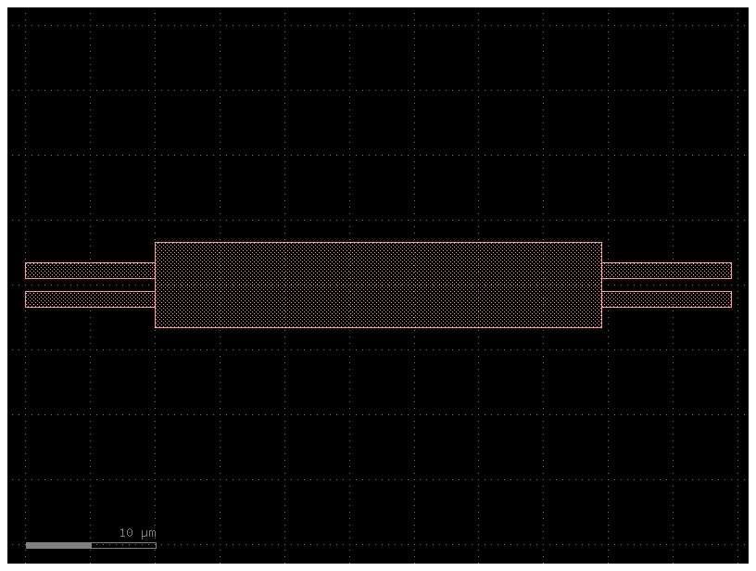
Learning outcome #1b – Notebook section 1. Technology – 1 slide per component MMI
gf.clear_cache()
mmi2x2 = gf.Component("MMI_2x2_Limpio")
# =======================================================================
# 1. CAPAS Y SECCIONES TRANSVERSALES
# Extraemos la capa tecnológica base del PDK
capa_base = gf.components.straight().ports["o1"].layer
# Guías de acceso (ancho estándar de 1.2 um)
seccion_acceso = gf.cross_section.cross_section(width=1.2, layer=capa_base)
# Cuerpo (body) del MMI (ancho solicitado de 6.6 um)
ancho_body = 6.6
seccion_body = gf.cross_section.cross_section(width=ancho_body, layer=capa_base)
# =======================================================================
# 2. CUERPO (BODY) DEL MMI
# Longitud para interferencia pareada (paired interference) en un divisor 3dB (L = L_pi / 2)
L_pi = 69.03598607255596
longitud_mmi = L_pi / 2
cuerpo = gf.components.straight(length=longitud_mmi, cross_section=seccion_body)
body_ref = mmi2x2.add_ref(cuerpo)
# 3. GUÍAS DE ACCESO RECTAS (ENTRADAS Y SALIDAS)
# Posiciones a 1/6 y -1/6 del ancho del body (6.6 / 6 = 1.1 um)
posicion_y = ancho_body / 6.0
longitud_acceso = 10.0 # Longitud de los "rabillos" de entrada/salida
guia_recta = gf.components.straight(length=longitud_acceso, cross_section=seccion_acceso)
# --- LADO IZQUIERDO (Entradas en X = 0) ---
in_top = mmi2x2.add_ref(guia_recta)
in_top.movex(-longitud_acceso)
in_top.movey(posicion_y)
in_bot = mmi2x2.add_ref(guia_recta)
in_bot.movex(-longitud_acceso)
in_bot.movey(-posicion_y)
# --- LADO DERECHO (Salidas en X = longitud_mmi) ---
out_top = mmi2x2.add_ref(guia_recta)
out_top.movex(longitud_mmi)
out_top.movey(posicion_y)
out_bot = mmi2x2.add_ref(guia_recta)
out_bot.movex(longitud_mmi)
out_bot.movey(-posicion_y)
# =======================================================================
# 4. DEFINICIÓN DE LOS PUERTOS GLOBALES DEL CIRCUITO
# =======================================================================
# Los puertos exteriores quedan apuntando hacia fuera listos para conectar
mmi2x2.add_port("in_top", port=in_top.ports["o1"])
mmi2x2.add_port("in_bot", port=in_bot.ports["o1"])
mmi2x2.add_port("out_top", port=out_top.ports["o2"])
mmi2x2.add_port("out_bot", port=out_bot.ports["o2"])
# ==========================================
# VISUALIZACIÓN
# ==========================================
mmi2x2.plot()
mmi2x2.show()
scene = mmi2x2.to_3d()
scene.show()
Component screenshot
Describe component. Example: this is the MMI we designed in Lab2, it is a 2x2 with paired interference, target coupling constant K = 0.5. The relevant dimensions are W_MMI = XX µm L_MMI = YY µm and the I/O positions with respect to center are at +/- dY µm

Slide 6
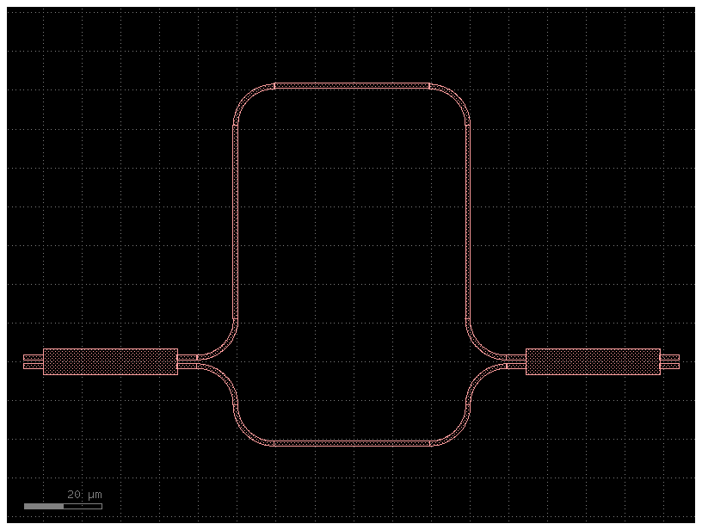
Learning outcome #1b – Notebook section 1. Technology – 1 slide per component MZI desequilibrado
gf.clear_cache()
# =======================================================================
# 1. CELDA DEL MMI 2x2 (Bloque base limpio)
# =======================================================================
@gf.cell
def mmi_2x2_base() -> gf.Component:
mmi = gf.Component("mmi_2x2_base")
capa = gf.components.straight().ports["o1"].layer
sec_acceso = gf.cross_section.cross_section(width=1.2, layer=capa)
sec_body = gf.cross_section.cross_section(width=6.6, layer=capa)
# Cuerpo del MMI
longitud_mmi = 69.03598607255596 / 2
body = mmi.add_ref(gf.components.straight(length=longitud_mmi, cross_section=sec_body))
# Accesos rectos (1/6 y -1/6)
pos_y = 6.6 / 6.0
l_acc = 5.0
guia_r = gf.components.straight(length=l_acc, cross_section=sec_acceso)
it = mmi.add_ref(guia_r).movex(-l_acc).movey(pos_y)
ib = mmi.add_ref(guia_r).movex(-l_acc).movey(-pos_y)
ot = mmi.add_ref(guia_r).movex(longitud_mmi).movey(pos_y)
ob = mmi.add_ref(guia_r).movex(longitud_mmi).movey(-pos_y)
mmi.add_port("in_top", port=it.ports["o1"])
mmi.add_port("in_bot", port=ib.ports["o1"])
mmi.add_port("out_top", port=ot.ports["o2"])
mmi.add_port("out_bot", port=ob.ports["o2"])
return mmi
# =======================================================================
# 2. CONSTRUCCIÓN DEL MZI (Topografía image_e153d4)
# =======================================================================
mzi = gf.Component("MZI_DeltaL_100")
capa_base = gf.components.straight().ports["o1"].layer
width_wg = 1.2
seccion_acceso = gf.cross_section.cross_section(width=width_wg, layer=capa_base)
layer_heater = "HEATER"
# Instanciamos Splitter y Combiner usando nuestro bloque MMI
splitter = mzi.add_ref(mmi_2x2_base())
combiner = mzi.add_ref(mmi_2x2_base())
# Parámetros del interferómetro y de los moduladores térmicos
delta_l = 100.0 # Desequilibrio total deseado (um)
radius = 10.0 # Radio de curvatura (um)
L_h = 40.0 # Longitud de la zona recta activa horizontal (um)
ancho_tuner = 2.0 # Ancho de las pistas de metal (um)
gap_tuner = 1.5 # Espacio de aislamiento para que el metal no toque la guía (um)
# Moldes geométricos base
b90 = gf.components.bend_circular(radius=radius, cross_section=seccion_acceso)
guia_horizontal = gf.components.straight(length=L_h, cross_section=seccion_acceso)
guia_vertical_dL = gf.components.straight(length=delta_l / 2.0, cross_section=seccion_acceso)
# --- BRAZO INFERIOR (Camino de referencia corto) ---
b1_bot = mzi.add_ref(b90)
b1_bot.mirror_y()
b1_bot.connect("o1", splitter.ports["out_bot"])
b2_bot = mzi.add_ref(b90)
b2_bot.connect("o1", b1_bot.ports["o2"])
h_bot = mzi.add_ref(guia_horizontal)
h_bot.connect("o1", b2_bot.ports["o2"])
b3_bot = mzi.add_ref(b90)
b3_bot.connect("o1", h_bot.ports["o2"])
b4_bot = mzi.add_ref(b90)
b4_bot.mirror_y()
b4_bot.connect("o1", b3_bot.ports["o2"])
# Fijamos la posición del combiner usando este brazo inferior
combiner.connect("in_bot", b4_bot.ports["o2"])
# --- BRAZO SUPERIOR (Camino largo con tramos DeltaL/2) ---
b1_top = mzi.add_ref(b90)
b1_top.connect("o1", splitter.ports["out_top"])
# Tramo vertical de subida (aporta la primera mitad del desfase: Delta L / 2)
v1_top = mzi.add_ref(guia_vertical_dL)
v1_top.connect("o1", b1_top.ports["o2"])
b2_top = mzi.add_ref(b90)
b2_top.mirror_y()
b2_top.connect("o1", v1_top.ports["o2"])
# Tramo horizontal superior (Misma longitud exacta L_h que el inferior)
h_top = mzi.add_ref(guia_horizontal)
h_top.connect("o1", b2_top.ports["o2"])
b3_top = mzi.add_ref(b90)
b3_top.mirror_y()
b3_top.connect("o1", h_top.ports["o2"])
# Tramo vertical de bajada (aporta la segunda mitad del desfase: Delta L / 2)
v2_top = mzi.add_ref(guia_vertical_dL)
v2_top.connect("o1", b3_top.ports["o2"])
b4_top = mzi.add_ref(b90)
b4_top.connect("o1", v2_top.ports["o2"])
# =======================================================================
# 3. PUERTOS GLOBALES DEL MZI
# =======================================================================
mzi.add_port("in_top", port=splitter.ports["in_top"])
mzi.add_port("in_bot", port=splitter.ports["in_bot"])
mzi.add_port("out_top", port=combiner.ports["out_top"])
mzi.add_port("out_bot", port=combiner.ports["out_bot"])
# ==========================================
# VISUALIZACIÓN
# ==========================================
mzi.plot()
mzi.show()
scene = mzi.to_3d()
scene.show()
Component screenshot
Describe component. Example: this is the MMI we designed in Lab2, it is a 2x2 with paired interference, target coupling constant K = 0.5. The relevant dimensions are W_MMI = XX µm L_MMI = YY µm and the I/O positions with respect to center are at +/- dY µm

Slide 7
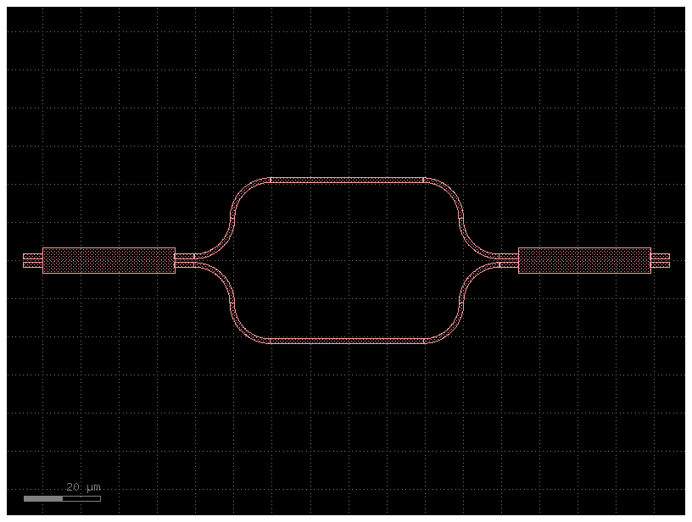
Learning outcome #1b – Notebook section 1. Technology – 1 slide per component MZI equilibrado
gf.clear_cache()
# =======================================================================
# 1. CELDA DEL MMI 2x2 (Bloque base limpio)
# =======================================================================
@gf.cell
def mmi_2x2_base() -> gf.Component:
mmi = gf.Component("mmi_2x2_base")
capa = gf.components.straight().ports["o1"].layer
sec_acceso = gf.cross_section.cross_section(width=1.2, layer=capa)
sec_body = gf.cross_section.cross_section(width=6.6, layer=capa)
# Cuerpo del MMI
longitud_mmi = 69.03598607255596 / 2
body = mmi.add_ref(gf.components.straight(length=longitud_mmi, cross_section=sec_body))
# Accesos rectos (1/6 y -1/6)
pos_y = 6.6 / 6.0
l_acc = 5.0
guia_r = gf.components.straight(length=l_acc, cross_section=sec_acceso)
it = mmi.add_ref(guia_r).movex(-l_acc).movey(pos_y)
ib = mmi.add_ref(guia_r).movex(-l_acc).movey(-pos_y)
ot = mmi.add_ref(guia_r).movex(longitud_mmi).movey(pos_y)
ob = mmi.add_ref(guia_r).movex(longitud_mmi).movey(-pos_y)
mmi.add_port("in_top", port=it.ports["o1"])
mmi.add_port("in_bot", port=ib.ports["o1"])
mmi.add_port("out_top", port=ot.ports["o2"])
mmi.add_port("out_bot", port=ob.ports["o2"])
return mmi
# =======================================================================
# 2. CONSTRUCCIÓN DEL MZI (Topografía image_e153d4)
# =======================================================================
mzi = gf.Component("MZI_DeltaL_100")
capa_base = gf.components.straight().ports["o1"].layer
width_wg = 1.2
seccion_acceso = gf.cross_section.cross_section(width=width_wg, layer=capa_base)
layer_heater = "HEATER"
# Instanciamos Splitter y Combiner usando nuestro bloque MMI
splitter = mzi.add_ref(mmi_2x2_base())
combiner = mzi.add_ref(mmi_2x2_base())
# Parámetros del interferómetro y de los moduladores térmicos
delta_l = 0 # Desequilibrio total deseado (um)
radius = 10.0 # Radio de curvatura (um)
L_h = 40.0 # Longitud de la zona recta activa horizontal (um)
ancho_tuner = 2.0 # Ancho de las pistas de metal (um)
gap_tuner = 1.5 # Espacio de aislamiento para que el metal no toque la guía (um)
# Moldes geométricos base
b90 = gf.components.bend_circular(radius=radius, cross_section=seccion_acceso)
guia_horizontal = gf.components.straight(length=L_h, cross_section=seccion_acceso)
guia_vertical_dL = gf.components.straight(length=delta_l / 2.0, cross_section=seccion_acceso)
# --- BRAZO INFERIOR (Camino de referencia corto) ---
b1_bot = mzi.add_ref(b90)
b1_bot.mirror_y()
b1_bot.connect("o1", splitter.ports["out_bot"])
b2_bot = mzi.add_ref(b90)
b2_bot.connect("o1", b1_bot.ports["o2"])
h_bot = mzi.add_ref(guia_horizontal)
h_bot.connect("o1", b2_bot.ports["o2"])
b3_bot = mzi.add_ref(b90)
b3_bot.connect("o1", h_bot.ports["o2"])
b4_bot = mzi.add_ref(b90)
b4_bot.mirror_y()
b4_bot.connect("o1", b3_bot.ports["o2"])
# Fijamos la posición del combiner usando este brazo inferior
combiner.connect("in_bot", b4_bot.ports["o2"])
# --- BRAZO SUPERIOR (Camino largo con tramos DeltaL/2) ---
b1_top = mzi.add_ref(b90)
b1_top.connect("o1", splitter.ports["out_top"])
# Tramo vertical de subida (aporta la primera mitad del desfase: Delta L / 2)
v1_top = mzi.add_ref(guia_vertical_dL)
v1_top.connect("o1", b1_top.ports["o2"])
b2_top = mzi.add_ref(b90)
b2_top.mirror_y()
b2_top.connect("o1", v1_top.ports["o2"])
# Tramo horizontal superior (Misma longitud exacta L_h que el inferior)
h_top = mzi.add_ref(guia_horizontal)
h_top.connect("o1", b2_top.ports["o2"])
b3_top = mzi.add_ref(b90)
b3_top.mirror_y()
b3_top.connect("o1", h_top.ports["o2"])
# Tramo vertical de bajada (aporta la segunda mitad del desfase: Delta L / 2)
v2_top = mzi.add_ref(guia_vertical_dL)
v2_top.connect("o1", b3_top.ports["o2"])
b4_top = mzi.add_ref(b90)
b4_top.connect("o1", v2_top.ports["o2"])
# =======================================================================
# 3. PUERTOS GLOBALES DEL MZI
# =======================================================================
mzi.add_port("in_top", port=splitter.ports["in_top"])
mzi.add_port("in_bot", port=splitter.ports["in_bot"])
mzi.add_port("out_top", port=combiner.ports["out_top"])
mzi.add_port("out_bot", port=combiner.ports["out_bot"])
# ==========================================
# VISUALIZACIÓN
# ==========================================
mzi.plot()
mzi.show()
scene = mzi.to_3d()
scene.show()
Component screenshot
Describe component. Example: this is the MMI we designed in Lab2, it is a 2x2 with paired interference, target coupling constant K = 0.5. The relevant dimensions are W_MMI = XX µm L_MMI = YY µm and the I/O positions with respect to center are at +/- dY µm

Slide 8
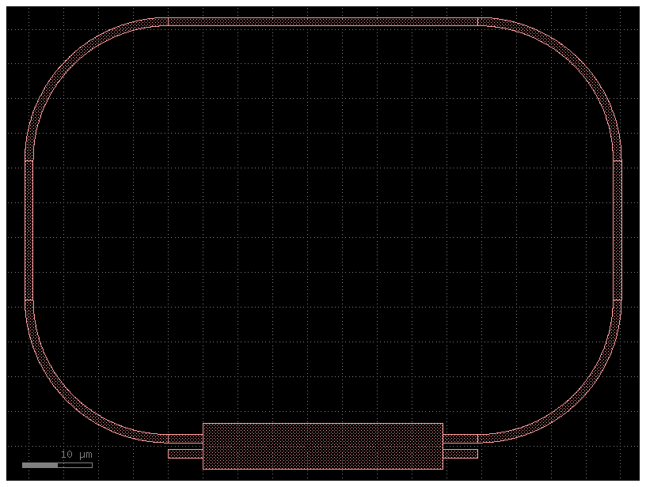
Learning outcome #1b – Notebook section 1. Technology – 1 slide per component Resondor de anillo
gf.clear_cache()
# Creación del componente principal
resonador_racetrack = gf.Component("Resonador_Racetrack_MMI")
# =======================================================================
# 1. CELDA DEL MMI 2x2 (Bloque de acoplo central)
# =======================================================================
@gf.cell
def mmi_2x2_base() -> gf.Component:
mmi = gf.Component("mmi_2x2_base")
capa = gf.components.straight().ports["o1"].layer
sec_acceso = gf.cross_section.cross_section(width=1.2, layer=capa)
sec_body = gf.cross_section.cross_section(width=6.6, layer=capa)
longitud_mmi = 69.03598607255596 / 2
body = mmi.add_ref(gf.components.straight(length=longitud_mmi, cross_section=sec_body))
pos_y = 6.6 / 6.0
l_acc = 5.0
guia_r = gf.components.straight(length=l_acc, cross_section=sec_acceso)
it = mmi.add_ref(guia_r).movex(-l_acc).movey(pos_y)
ib = mmi.add_ref(guia_r).movex(-l_acc).movey(-pos_y)
ot = mmi.add_ref(guia_r).movex(longitud_mmi).movey(pos_y)
ob = mmi.add_ref(guia_r).movex(longitud_mmi).movey(-pos_y)
mmi.add_port("in_top", port=it.ports["o1"])
mmi.add_port("in_bot", port=ib.ports["o1"])
mmi.add_port("out_top", port=ot.ports["o2"])
mmi.add_port("out_bot", port=ob.ports["o2"])
return mmi
# =======================================================================
# 2. SECCIONES Y MOLDES GEOMÉTRICOS
# =======================================================================
capa_base = gf.components.straight().ports["o1"].layer
seccion_acceso = gf.cross_section.cross_section(width=1.2, layer=capa_base)
# Añadimos el acoplador MMI central al diseño
mmi_central = resonador_racetrack.add_ref(mmi_2x2_base())
# Parámetros del anillo/racetrack
radius = 20
longitud_vertical = 20.0 # Longitud de los tramos rectos verticales de la pista
# La longitud del tramo horizontal superior debe ser exactamente igual a la distancia
# entre los puertos del MMI (longitud del cuerpo + las dos extensiones de acceso de 5 um)
longitud_horizontal = (69.03598607255596 / 2) + 2 * 5.0
# Creamos las piezas "molde"
b90 = gf.components.bend_circular(radius=radius, cross_section=seccion_acceso)
guia_v = gf.components.straight(length=longitud_vertical, cross_section=seccion_acceso)
guia_h = gf.components.straight(length=longitud_horizontal, cross_section=seccion_acceso)
# =======================================================================
# 3. CONSTRUCCIÓN DEL BUCLE SUPERIOR (RACETRACK)
# =======================================================================
# Esquina inferior derecha: sube desde la salida superior del MMI
b1 = resonador_racetrack.add_ref(b90)
b1.connect("o1", mmi_central.ports["out_top"])
# Recta vertical derecha (subiendo)
v1 = resonador_racetrack.add_ref(guia_v)
v1.connect("o1", b1.ports["o2"])
# Esquina superior derecha: gira hacia la izquierda
b2 = resonador_racetrack.add_ref(b90)
b2.connect("o1", v1.ports["o2"])
# Recta horizontal superior (hacia la izquierda)
h1 = resonador_racetrack.add_ref(guia_h)
h1.connect("o1", b2.ports["o2"])
# Esquina superior izquierda: gira hacia abajo
b3 = resonador_racetrack.add_ref(b90)
b3.connect("o1", h1.ports["o2"])
# Recta vertical izquierda (bajando)
v2 = resonador_racetrack.add_ref(guia_v)
v2.connect("o1", b3.ports["o2"])
# Esquina inferior izquierda: gira a la derecha para cerrar en la entrada superior del MMI
b4 = resonador_racetrack.add_ref(b90)
b4.connect("o1", v2.ports["o2"])
# =======================================================================
# 4. PUERTOS GLOBALES DEL CIRCUITO (Brazo inferior libre)
# =======================================================================
# Tal y como muestra tu imagen, in0 y out0 son los accesos inferiores del bloque
resonador_racetrack.add_port("in0", port=mmi_central.ports["in_bot"])
resonador_racetrack.add_port("out0", port=mmi_central.ports["out_bot"])
# ==========================================
# VISUALIZACIÓN
# ==========================================
resonador_racetrack.plot()
resonador_racetrack.show()
scene = resonador_racetrack.to_3d()
scene.show()
Component screenshot
Describe component. Example: this is the MMI we designed in Lab2, it is a 2x2 with paired interference, target coupling constant K = 0.5. The relevant dimensions are W_MMI = XX µm L_MMI = YY µm and the I/O positions with respect to center are at +/- dY µm

Slide 9
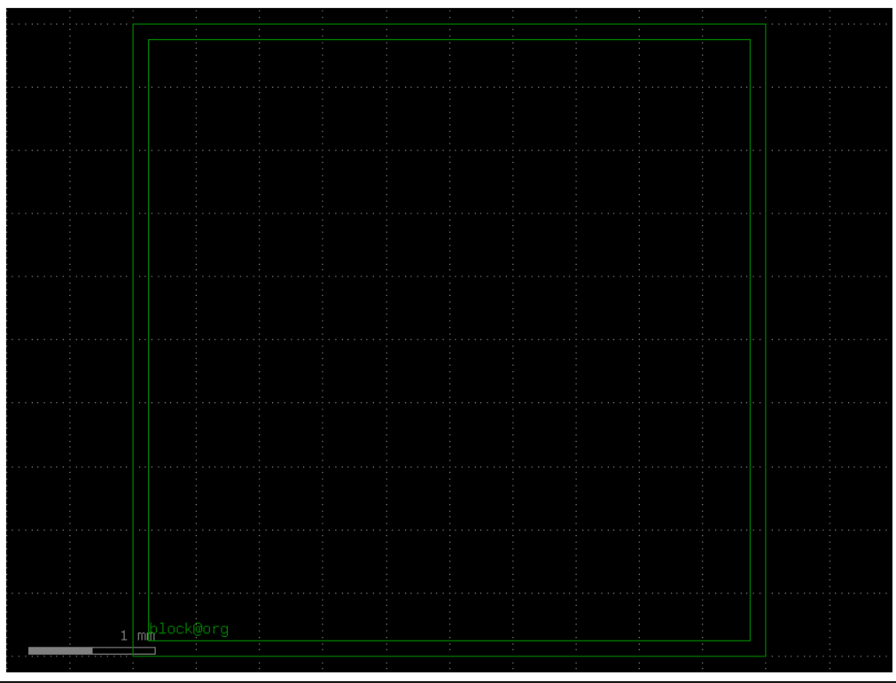
Learning outcome #2a – Notebook section 2. Layout Fundamentals “Once that we have a working 'new' component, we shall convert it into a Cell. This will allow us to have a hierarchical design”
wgw = 0.5
dieL = 5000
dieW = 5000
border = 125
layer_wg = "WG"
layer_box = "FLOORPLAN“
# Die specifications (Chip)
box = gf.Component()
obox = box.add_ref(gf.components.rectangle(size=(dieW,dieL),layer=layer_box))
ibox = box.add_ref(gf.components.rectangle(size=(dieW-border*2,dieL-border*2),layer=layer_box))
.dmovex(border).dmovey(border)
box = gf.boolean(A=obox, B=ibox, operation="A-B", layer="FLOORPLAN")
# Adding ports to a component
box.add_port(name="block@org", center=[border,border], width=1, orientation=0, layer=layer_box)
box.draw_ports()
box.show()
box.plot()
Example die
screenshot
Este es el marco que delimita las medidas del diseño, los components que se desarrollen no pueden salirse de este mismo marco

Slide 10
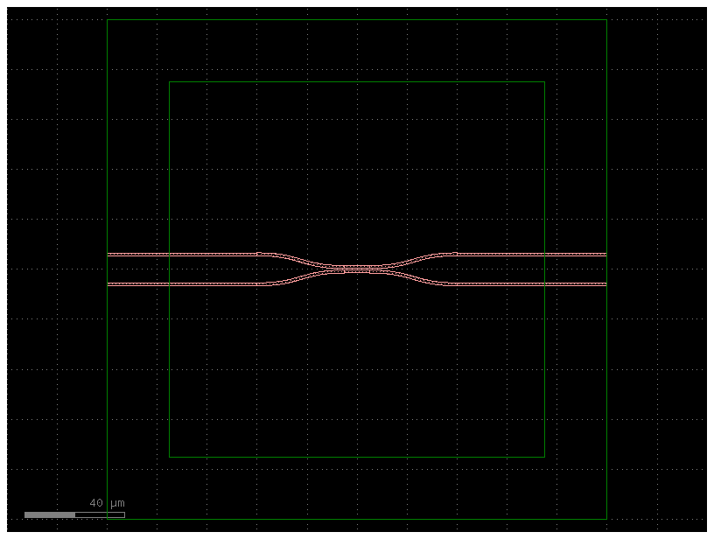
Learning outcome #2a – Notebook section 2. Layout Fundamentals – 1 slide per component Acoplador direccional
gf.clear_cache()
# =======================================================================
# 1. COMPONENTE ESPECÍFICO (Nivel inferior de la jerarquía)
# =======================================================================
@gf.cell
def acoplador_direccional_base(width: float = 1.2, gap: float = 0.6) -> gf.Component:
"""Genera la estructura óptica pura del acoplador direccional."""
c = gf.Component("Acoplador_Base")
capa_base = gf.components.straight().ports["o1"].layer
seccion_300nm = gf.cross_section.cross_section(width=width, layer=capa_base)
guia_recta = gf.components.straight(length=10, cross_section=seccion_300nm)
recta_inferior = c.add_ref(guia_recta)
recta_superior = c.add_ref(guia_recta)
separacion_centros = gap + width
recta_superior.movey(-separacion_centros)
distancia_separacion_y = 12.0
longitud_transicion = 35.0
offset_y = (distancia_separacion_y - separacion_centros) / 2
s_bend = gf.components.bend_s(size=(longitud_transicion, offset_y), cross_section=seccion_300nm)
# Conexiones lado izquierdo (Entradas)
s_in_top = c.add_ref(s_bend)
s_in_top.connect("o2", recta_superior.ports["o1"])
s_in_bot = c.add_ref(s_bend)
s_in_bot.mirror_y()
s_in_bot.connect("o2", recta_inferior.ports["o1"])
# Conexiones lado derecho (Salidas)
s_out_top = c.add_ref(s_bend)
s_out_top.mirror_x()
s_out_top.connect("o2", recta_superior.ports["o2"])
s_out_bot = c.add_ref(s_bend)
s_out_bot.mirror_y()
s_out_bot.mirror_x()
s_out_bot.connect("o2", recta_inferior.ports["o2"])
# Puertos locales del componente específico
c.add_port("in_top", port=s_in_top.ports["o1"])
c.add_port("in_bot", port=s_in_bot.ports["o1"])
c.add_port("out_top", port=s_out_top.ports["o1"])
c.add_port("out_bot", port=s_out_bot.ports["o1"])
return c
# =======================================================================
# 2. CELDA INTERMEDIA (Nivel medio: Estructura del Die + Extensiones)
# =======================================================================
@gf.cell
def die_acoplador(dieL=200, dieW=200, border=25, layer_box="FLOORPLAN") -> gf.Component:
"""Celda que fabrica el marco perimetral booleano e integra el componente."""
box = gf.Component("Die_Acoplador_Cell")
# --- Marco del Die (Tu estructura booleana exacta) ---
obox = box.add_ref(gf.components.rectangle(size=(dieW, dieL), layer=layer_box))
ibox = box.add_ref(gf.components.rectangle(size=(dieW - border * 2, dieL - border * 2), layer=layer_box)).dmovex(border).dmovey(border)
box_frame = gf.boolean(A=obox, B=ibox, operation="A-B", layer=layer_box)
box.add_ref(box_frame)
# Puerto de anclaje de la esquina solicitado
box.add_port(name="block@org", center=[border, border], width=1, orientation=0, layer=layer_box)
# --- Instanciamos el acoplador en el centro del Die ---
acoplador_ref = box.add_ref(acoplador_direccional_base())
acoplador_ref.center = (dieW / 2, dieL / 2)
# --- Extensiones de las guías de onda hasta los bordes ---
capa_base = gf.components.straight().ports["o1"].layer
seccion_300nm = gf.cross_section.cross_section(width=1.2, layer=capa_base)
# Cálculo automático de distancias a los extremos (X=0 y X=5000)
longitud_extension_izq = acoplador_ref.ports["in_top"].x
longitud_extension_der = dieW - acoplador_ref.ports["out_top"].x
guia_ext_izq = gf.components.straight(length=longitud_extension_izq, cross_section=seccion_300nm)
guia_ext_der = gf.components.straight(length=longitud_extension_der, cross_section=seccion_300nm)
# Conectamos las extensiones izquierdas (Entradas hacia el borde X=0)
ext_in_top = box.add_ref(guia_ext_izq)
ext_in_top.connect("o2", acoplador_ref.ports["in_top"])
ext_in_bot = box.add_ref(guia_ext_izq)
ext_in_bot.connect("o2", acoplador_ref.ports["in_bot"])
# Conectamos las extensiones derechas (Salidas hacia el borde X=5000)
ext_out_top = box.add_ref(guia_ext_der)
ext_out_top.connect("o1", acoplador_ref.ports["out_top"]) # ¡Corregido "o1"!
ext_out_bot = box.add_ref(guia_ext_der)
ext_out_bot.connect("o1", acoplador_ref.ports["out_bot"]) # ¡Corregido "o1"!
# Puertos expuestos finales de la celda del Die
box.add_port("in_top", port=ext_in_top.ports["o1"])
box.add_port("in_bot", port=ext_in_bot.ports["o1"])
box.add_port("out_top", port=ext_out_top.ports["o2"])
box.add_port("out_bot", port=ext_out_bot.ports["o2"])
return box
# =======================================================================
# 3. COMPONENTE SUPERIOR (Lienzo final / Wafer de la práctica)
# =======================================================================
wafer_layout = gf.Component("Layout_Final_Acoplador")
# Instanciamos la celda intermedia dentro del componente superior
wafer_layout.add_ref(die_acoplador())
# Visualización
wafer_layout.show()
wafer_layout.plot()
Component as cell screenshot

Slide 11
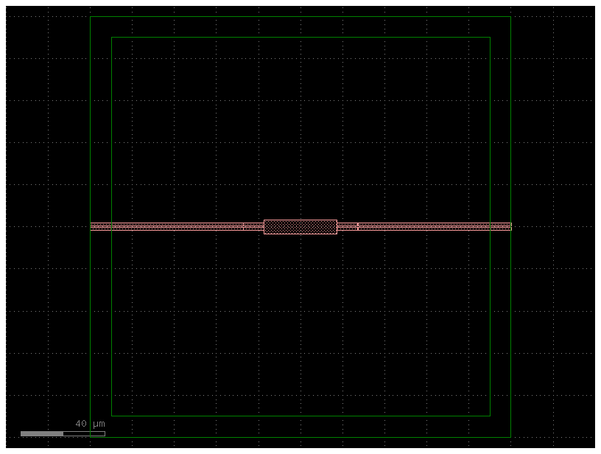
Learning outcome #2a – Notebook section 2. Layout Fundamentals – 1 slide per component MMI
gf.clear_cache()
# =======================================================================
# 1. COMPONENTE ESPECÍFICO (Nivel inferior de la jerarquía)
# =======================================================================
@gf.cell
def mmi_2x2_base(width: float = 1.2, ancho_body: float = 6.6) -> gf.Component:
"""Genera la estructura limpia del MMI 2x2 con accesos rectos a +/- 1/6."""
c = gf.Component("MMI_2x2_Base")
capa_base = gf.components.straight().ports["o1"].layer
seccion_acceso = gf.cross_section.cross_section(width=width, layer=capa_base)
seccion_body = gf.cross_section.cross_section(width=ancho_body, layer=capa_base)
# 1. Cuerpo central del MMI (Interferencia pareada: L = L_pi / 2)
L_pi = 69.03598607255596
longitud_mmi = L_pi / 2
cuerpo = gf.components.straight(length=longitud_mmi, cross_section=seccion_body)
c.add_ref(cuerpo)
# 2. Guías de acceso rectas cortas (rabillos de 10 um)
posicion_y = ancho_body / 6.0 # Posiciones exactas a 1/6 y -1/6
longitud_acceso = 10.0
guia_recta_acceso = gf.components.straight(length=longitud_acceso, cross_section=seccion_acceso)
# --- LADO IZQUIERDO (Entradas en X = 0) ---
in_top = c.add_ref(guia_recta_acceso)
in_top.movex(-longitud_acceso)
in_top.movey(posicion_y)
in_bot = c.add_ref(guia_recta_acceso)
in_bot.movex(-longitud_acceso)
in_bot.movey(-posicion_y)
# --- LADO DERECHO (Salidas en X = longitud_mmi) ---
out_top = c.add_ref(guia_recta_acceso)
out_top.movex(longitud_mmi)
out_top.movey(posicion_y)
out_bot = c.add_ref(guia_recta_acceso)
out_bot.movex(longitud_mmi)
out_bot.movey(-posicion_y)
# Puertos locales expuestos del MMI limpio
c.add_port("in_top", port=in_top.ports["o1"])
c.add_port("in_bot", port=in_bot.ports["o1"])
c.add_port("out_top", port=out_top.ports["o2"])
c.add_port("out_bot", port=out_bot.ports["o2"])
return c
# =======================================================================
# 2. CELDA INTERMEDIA (Nivel medio: Estructura del Die + Extensiones)
# =======================================================================
@gf.cell
def die_mmi(dieL=200, dieW=200, border=10, layer_box="FLOORPLAN") -> gf.Component:
"""Celda que fabrica el marco booleano del chip e integra el MMI centrado."""
box = gf.Component("Die_MMI_Cell")
# --- Marco del Die (Tu estructura booleana exacta) ---
obox = box.add_ref(gf.components.rectangle(size=(dieW, dieL), layer=layer_box))
ibox = box.add_ref(gf.components.rectangle(size=(dieW - border * 2, dieL - border * 2), layer=layer_box)).dmovex(border).dmovey(border)
box_frame = gf.boolean(A=obox, B=ibox, operation="A-B", layer=layer_box)
box.add_ref(box_frame)
# Puerto de anclaje de la esquina solicitado en tu especificación
box.add_port(name="block@org", center=[border, border], width=1, orientation=0, layer=layer_box)
# --- Instanciamos el MMI en el centro del Die ---
mmi_ref = box.add_ref(mmi_2x2_base())
mmi_ref.center = (dieW / 2, dieL / 2)
# --- Extensiones de las guías de onda largas hasta los bordes del chip ---
capa_base = gf.components.straight().ports["o1"].layer
seccion_300nm = gf.cross_section.cross_section(width=1.2, layer=capa_base)
# Cálculo dinámico de distancias a los extremos (X=0 y X=5000)
longitud_extension_izq = mmi_ref.ports["in_top"].x
longitud_extension_der = dieW - mmi_ref.ports["out_top"].x
guia_ext_izq = gf.components.straight(length=longitud_extension_izq, cross_section=seccion_300nm)
guia_ext_der = gf.components.straight(length=longitud_extension_der, cross_section=seccion_300nm)
# Conectamos las extensiones izquierdas (Entradas hacia el borde X=0)
ext_in_top = box.add_ref(guia_ext_izq)
ext_in_top.connect("o2", mmi_ref.ports["in_top"])
ext_in_bot = box.add_ref(guia_ext_izq)
ext_in_bot.connect("o2", mmi_ref.ports["in_bot"])
# Conectamos las extensiones derechas (Salidas hacia el borde X=5000)
ext_out_top = box.add_ref(guia_ext_der)
ext_out_top.connect("o1", mmi_ref.ports["out_top"])
ext_out_bot = box.add_ref(guia_ext_der)
ext_out_bot.connect("o1", mmi_ref.ports["out_bot"])
# Puertos expuestos finales de la celda del Die
box.add_port("in_top", port=ext_in_top.ports["o1"])
box.add_port("in_bot", port=ext_in_bot.ports["o1"])
box.add_port("out_top", port=ext_out_top.ports["o2"])
box.add_port("out_bot", port=ext_out_bot.ports["o2"])
return box
# =======================================================================
# 3. COMPONENTE SUPERIOR (Lienzo final / Wafer de la práctica)
# =======================================================================
wafer_layout = gf.Component("Layout_Final_MMI")
# Instanciamos la celda intermedia dentro del componente superior
wafer_layout.add_ref(die_mmi())
# Visualización del chip completo
wafer_layout.show()
wafer_layout.plot()
Component as cell screenshot

Slide 12
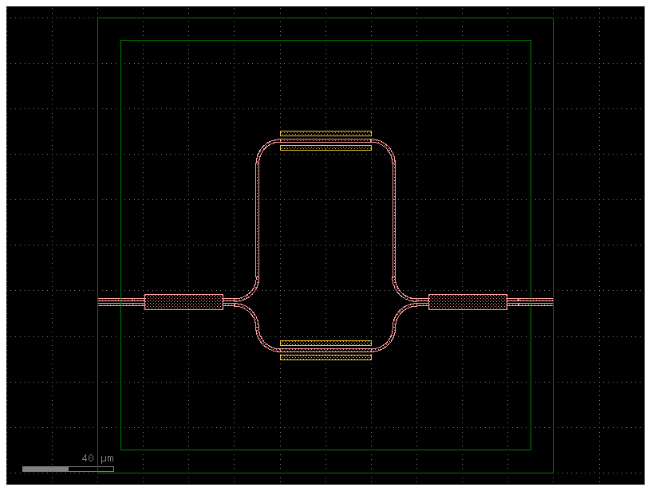
Learning outcome #2a – Notebook section 2. Layout Fundamentals – 1 slide per component MZI desequilibrado con bandas térmicas
gf.clear_cache()
# =======================================================================
# 1. COMPONENTES ESPECÍFICOS (Nivel inferior de la jerarquía)
# =======================================================================
@gf.cell
def mmi_2x2_base() -> gf.Component:
"""Sub-bloque específico: MMI 2x2 limpio utilizado como splitter/combiner."""
mmi = gf.Component("MMI_2x2_Base")
capa = gf.components.straight().ports["o1"].layer
sec_acceso = gf.cross_section.cross_section(width=1.2, layer=capa)
sec_body = gf.cross_section.cross_section(width=6.6, layer=capa)
longitud_mmi = 69.03598607255596 / 2
body = mmi.add_ref(gf.components.straight(length=longitud_mmi, cross_section=sec_body))
pos_y = 6.6 / 6.0
l_acc = 5.0
guia_r = gf.components.straight(length=l_acc, cross_section=sec_acceso)
it = mmi.add_ref(guia_r).movex(-l_acc).movey(pos_y)
ib = mmi.add_ref(guia_r).movex(-l_acc).movey(-pos_y)
ot = mmi.add_ref(guia_r).movex(longitud_mmi).movey(pos_y)
ob = mmi.add_ref(guia_r).movex(longitud_mmi).movey(-pos_y)
mmi.add_port("in_top", port=it.ports["o1"])
mmi.add_port("in_bot", port=ib.ports["o1"])
mmi.add_port("out_top", port=ot.ports["o2"])
mmi.add_port("out_bot", port=ob.ports["o2"])
return mmi
@gf.cell
def mzi_base(
radius: float = 10.0,
delta_l: float = 100.0,
L_h: float = 40.0,
ancho_tuner: float = 2.0,
gap_tuner: float = 1.5
) -> gf.Component:
"""
Componente específico: Estructura óptica del MZI con calentadores
horizontales paralelos flanqueando las guías según el esquema físico.
"""
c = gf.Component("MZI_Base")
width_wg = 1.2
layer_wg = gf.components.straight().ports["o1"].layer
seccion_acceso = gf.cross_section.cross_section(width=width_wg, layer=layer_wg)
layer_heater = "HEATER"
# Instanciamos los bloques MMI internos
splitter = c.add_ref(mmi_2x2_base())
combiner = c.add_ref(mmi_2x2_base())
# Codo de 90° común
b90 = gf.components.bend_circular(radius=radius, cross_section=seccion_acceso)
# Moldes de guías rectas horizontales y verticales
guia_horizontal = gf.components.straight(length=L_h, cross_section=seccion_acceso)
guia_vertical_dL = gf.components.straight(length=delta_l / 2.0, cross_section=seccion_acceso)
# --- BRAZO INFERIOR (Camino corto de referencia) ---
b1_bot = c.add_ref(b90)
b1_bot.mirror_y()
b1_bot.connect("o1", splitter.ports["out_bot"])
b2_bot = c.add_ref(b90)
b2_bot.connect("o1", b1_bot.ports["o2"])
h_bot = c.add_ref(guia_horizontal)
h_bot.connect("o1", b2_bot.ports["o2"])
b3_bot = c.add_ref(b90)
b3_bot.connect("o1", h_bot.ports["o2"])
b4_bot = c.add_ref(b90)
b4_bot.mirror_y()
b4_bot.connect("o1", b3_bot.ports["o2"])
# Conectamos geométricamente el combiner al brazo inferior fijo
combiner.connect("in_bot", b4_bot.ports["o2"])
# --- BRAZO SUPERIOR (Camino largo con tramos DeltaL/2) ---
b1_top = c.add_ref(b90)
b1_top.connect("o1", splitter.ports["out_top"])
v1_top = c.add_ref(guia_vertical_dL)
v1_top.connect("o1", b1_top.ports["o2"])
b2_top = c.add_ref(b90)
b2_top.mirror_y()
b2_top.connect("o1", v1_top.ports["o2"])
h_top = c.add_ref(guia_horizontal)
h_top.connect("o1", b2_top.ports["o2"])
b3_top = c.add_ref(b90)
b3_top.mirror_y()
b3_top.connect("o1", h_top.ports["o2"])
v2_top = c.add_ref(guia_vertical_dL)
v2_top.connect("o1", b3_top.ports["o2"])
b4_top = c.add_ref(b90)
b4_top.connect("o1", v2_top.ports["o2"])
# --- THERMAL TUNERS HORIZONTALES (Rodeando la guía sin tocarla) ---
offset = (width_wg / 2.0) + gap_tuner + (ancho_tuner / 2.0)
tuner_rect = gf.components.rectangle(size=(L_h, ancho_tuner), layer=layer_heater)
# Calentadores del Brazo Superior (Flanquean horizontalmente a h_top)
t_top_above = c.add_ref(tuner_rect); t_top_above.center = h_top.center; t_top_above.movey(offset)
t_top_below = c.add_ref(tuner_rect); t_top_below.center = h_top.center; t_top_below.movey(-offset)
# Calentadores del Brazo Inferior (Flanquean horizontalmente a h_bot)
t_bot_above = c.add_ref(tuner_rect); t_bot_above.center = h_bot.center; t_bot_above.movey(offset)
t_bot_below = c.add_ref(tuner_rect); t_bot_below.center = h_bot.center; t_bot_below.movey(-offset)
# Puertos locales del MZI
c.add_port("in_top", port=splitter.ports["in_top"])
c.add_port("in_bot", port=splitter.ports["in_bot"])
c.add_port("out_top", port=combiner.ports["out_top"])
c.add_port("out_bot", port=combiner.ports["out_bot"])
return c
# =======================================================================
# 2. CELDA INTERMEDIA (Nivel medio: Estructura del Die + Extensiones)
# =======================================================================
@gf.cell
def die_mzi(dieL=200, dieW=200, border=10, layer_box="FLOORPLAN") -> gf.Component:
"""Celda que fabrica el marco booleano del chip e integra el MZI centrado."""
box = gf.Component("Die_MZI_Cell")
# --- Marco del Die (Tu estructura booleana exacta) ---
obox = box.add_ref(gf.components.rectangle(size=(dieW, dieL), layer=layer_box))
ibox = box.add_ref(gf.components.rectangle(size=(dieW - border * 2, dieL - border * 2), layer=layer_box)).dmovex(border).dmovey(border)
box_frame = gf.boolean(A=obox, B=ibox, operation="A-B", layer=layer_box)
box.add_ref(box_frame)
# Puerto de anclaje de la esquina solicitado
box.add_port(name="block@org", center=[border, border], width=1, orientation=0, layer=layer_box)
# --- Instanciamos el MZI con tuners en el centro del Die ---
mzi_ref = box.add_ref(mzi_base())
mzi_ref.center = (dieW / 2, dieL / 2)
# --- Extensiones de las guías de onda largas hasta los bordes del chip ---
capa_base = gf.components.straight().ports["o1"].layer
seccion_300nm = gf.cross_section.cross_section(width=1.2, layer=capa_base)
# Cálculo dinámico de distancias a los extremos (X=0 y X=200)
longitud_extension_izq = mzi_ref.ports["in_top"].x
longitud_extension_der = dieW - mzi_ref.ports["out_top"].x
guia_ext_izq = gf.components.straight(length=longitud_extension_izq, cross_section=seccion_300nm)
guia_ext_der = gf.components.straight(length=longitud_extension_der, cross_section=seccion_300nm)
# Conectamos las extensiones izquierdas (Entradas hacia el borde X=0)
ext_in_top = box.add_ref(guia_ext_izq)
ext_in_top.connect("o2", mzi_ref.ports["in_top"])
ext_in_bot = box.add_ref(guia_ext_izq)
ext_in_bot.connect("o2", mzi_ref.ports["in_bot"])
# Conectamos las extensiones derechas (Salidas hacia el borde X=200)
ext_out_top = box.add_ref(guia_ext_der)
ext_out_top.connect("o1", mzi_ref.ports["out_top"])
ext_out_bot = box.add_ref(guia_ext_der)
ext_out_bot.connect("o1", mzi_ref.ports["out_bot"])
# Puertos expuestos finales de la celda del Die
box.add_port("in_top", port=ext_in_top.ports["o1"])
box.add_port("in_bot", port=ext_in_bot.ports["o1"])
box.add_port("out_top", port=ext_out_top.ports["o2"])
box.add_port("out_bot", port=ext_out_bot.ports["o2"])
return box
# =======================================================================
# 3. COMPONENTE SUPERIOR (Lienzo final / Wafer de la práctica)
# =======================================================================
wafer_layout = gf.Component("Layout_Final_MZI")
# Instanciamos la celda intermedia dentro del componente superior
wafer_layout.add_ref(die_mzi())
# Visualización del chip completo
wafer_layout.show()
wafer_layout.plot()
Component as cell screenshot

Slide 13
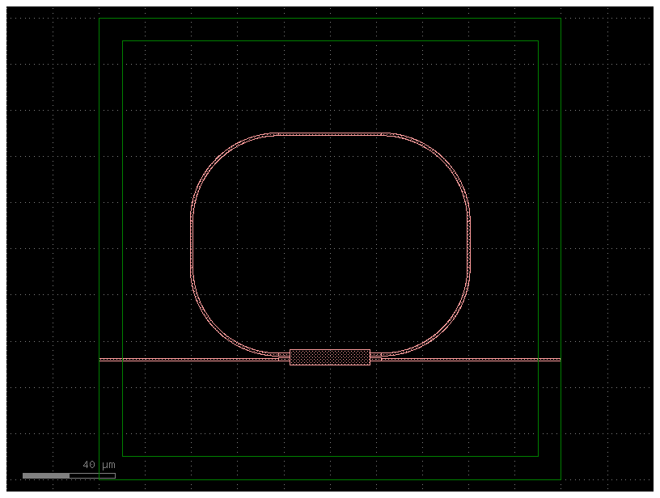
Learning outcome #2a – Notebook section 2. Layout Fundamentals – 1 slide per component Resonador de anillo
gf.clear_cache()
# =======================================================================
# 1. COMPONENTES ESPECÍFICOS (Nivel inferior de la jerarquía)
# =======================================================================
@gf.cell
def mmi_2x2_base() -> gf.Component:
"""Sub-bloque específico: MMI 2x2 limpio utilizado como acoplador del anillo."""
mmi = gf.Component("MMI_2x2_Base")
capa = gf.components.straight().ports["o1"].layer
sec_acceso = gf.cross_section.cross_section(width=1.2, layer=capa)
sec_body = gf.cross_section.cross_section(width=6.6, layer=capa)
longitud_mmi = 69.03598607255596 / 2
body = mmi.add_ref(gf.components.straight(length=longitud_mmi, cross_section=sec_body))
pos_y = 6.6 / 6.0
l_acc = 5.0
guia_r = gf.components.straight(length=l_acc, cross_section=sec_acceso)
it = mmi.add_ref(guia_r).movex(-l_acc).movey(pos_y)
ib = mmi.add_ref(guia_r).movex(-l_acc).movey(-pos_y)
ot = mmi.add_ref(guia_r).movex(longitud_mmi).movey(pos_y)
ob = mmi.add_ref(guia_r).movex(longitud_mmi).movey(-pos_y)
mmi.add_port("in_top", port=it.ports["o1"])
mmi.add_port("in_bot", port=ib.ports["o1"])
mmi.add_port("out_top", port=ot.ports["o2"])
mmi.add_port("out_bot", port=ob.ports["o2"])
return mmi
@gf.cell
def resonador_racetrack_base(radius: float = 37.69, longitud_vertical: float = 20.0) -> gf.Component:
"""Componente específico: Cavidad racetrack cerrada sobre el MMI central."""
c = gf.Component("Resonador_Racetrack_Base")
capa_base = gf.components.straight().ports["o1"].layer
seccion_acceso = gf.cross_section.cross_section(width=1.2, layer=capa_base)
# Añadimos el acoplador MMI central al sub-diseño
mmi_central = c.add_ref(mmi_2x2_base())
# La longitud del tramo horizontal superior debe ser igual a la distancia total entre puertos
longitud_horizontal = (69.03598607255596 / 2) + 2 * 5.0
# Moldes geométricos para la pista de carreras
b90 = gf.components.bend_circular(radius=radius, cross_section=seccion_acceso)
guia_v = gf.components.straight(length=longitud_vertical, cross_section=seccion_acceso)
guia_h = gf.components.straight(length=longitud_horizontal, cross_section=seccion_acceso)
# --- CONSTRUCCIÓN DEL BUCLE SUPERIOR (Cierre de la cavidad) ---
# Esquina inferior derecha: sube desde la salida superior del MMI
b1 = c.add_ref(b90)
b1.connect("o1", mmi_central.ports["out_top"])
# Recta vertical derecha (subiendo)
v1 = c.add_ref(guia_v)
v1.connect("o1", b1.ports["o2"])
# Esquina superior derecha: gira hacia la izquierda
b2 = c.add_ref(b90)
b2.connect("o1", v1.ports["o2"])
# Recta horizontal superior (hacia la izquierda)
h1 = c.add_ref(guia_h)
h1.connect("o1", b2.ports["o2"])
# Esquina superior izquierda: gira hacia abajo
b3 = c.add_ref(b90)
b3.connect("o1", h1.ports["o2"])
# Recta vertical izquierda (bajando)
v2 = c.add_ref(guia_v)
v2.connect("o1", b3.ports["o2"])
# Esquina inferior izquierda: cierra el bucle en la entrada superior del MMI
b4 = c.add_ref(b90)
b4.connect("o1", v2.ports["o2"])
# Puertos locales del resonador (Los brazos inferiores libres del MMI, in0 y out0 de tu imagen)
c.add_port("in0", port=mmi_central.ports["in_bot"])
c.add_port("out0", port=mmi_central.ports["out_bot"])
return c
# =======================================================================
# 2. CELDA INTERMEDIA (Nivel medio: Estructura del Die + Extensiones)
# =======================================================================
@gf.cell
def die_resonador(dieL=200, dieW=200, border=10, layer_box="FLOORPLAN") -> gf.Component:
"""Celda que fabrica el marco booleano del chip e integra el Resonador centrado."""
box = gf.Component("Die_Resonador_Cell")
# --- Marco del Die (Tu estructura booleana exacta) ---
obox = box.add_ref(gf.components.rectangle(size=(dieW, dieL), layer=layer_box))
ibox = box.add_ref(gf.components.rectangle(size=(dieW - border * 2, dieL - border * 2), layer=layer_box)).dmovex(border).dmovey(border)
box_frame = gf.boolean(A=obox, B=ibox, operation="A-B", layer=layer_box)
box.add_ref(box_frame)
# Puerto de anclaje de la esquina solicitado
box.add_port(name="block@org", center=[border, border], width=1, orientation=0, layer=layer_box)
# --- Instanciamos el Resonador en el centro del Die ---
racetrack_ref = box.add_ref(resonador_racetrack_base())
racetrack_ref.center = (dieW / 2, dieL / 2)
# --- Extensiones de las guías de paso (Bus) hasta los bordes del chip ---
capa_base = gf.components.straight().ports["o1"].layer
seccion_300nm = gf.cross_section.cross_section(width=1.2, layer=capa_base)
# Cálculo dinámico de distancias a los extremos desde la guía inferior del MMI (X=0 y X=5000)
longitud_extension_izq = racetrack_ref.ports["in0"].x
longitud_extension_der = dieW - racetrack_ref.ports["out0"].x
guia_ext_izq = gf.components.straight(length=longitud_extension_izq, cross_section=seccion_300nm)
guia_ext_der = gf.components.straight(length=longitud_extension_der, cross_section=seccion_300nm)
# Conectamos las extensiones izquierdas (Entrada in0 hacia el borde X=0)
ext_in = box.add_ref(guia_ext_izq)
ext_in.connect("o2", racetrack_ref.ports["in0"])
# Conectamos las extensiones derechas (Salida out0 hacia el borde X=5000)
ext_out = box.add_ref(guia_ext_der)
ext_out.connect("o1", racetrack_ref.ports["out0"])
# Puertos expuestos finales de la celda del Die (Consistente con tu imagen)
box.add_port("in0", port=ext_in.ports["o1"])
box.add_port("out0", port=ext_out.ports["o2"])
return box
# =======================================================================
# 3. COMPONENTE SUPERIOR (Lienzo final / Wafer de la práctica)
# =======================================================================
wafer_layout = gf.Component("Layout_Final_Resonador")
# Instanciamos la celda intermedia dentro del componente superior
wafer_layout.add_ref(die_resonador())
# Visualización del chip completo
wafer_layout.show()
wafer_layout.plot()
Component as cell screenshot

Slide 14
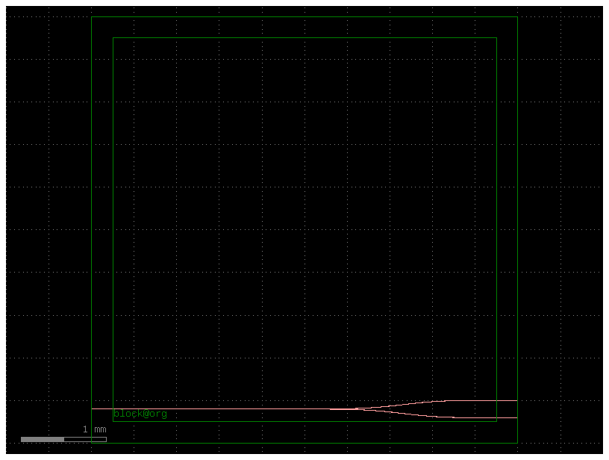
Learning outcome #3 – Notebook section 3. Complete layout
Python code block 1:
En esta celda de código hemos desarrollado el layout de un circuito fotónico de prueba básico. Comenzamos definiendo las variables esenciales, tales como la capa de la guía de onda (denominada WG), el radio mínimo de curvatura (fijado en 50 micras) y el ancho del chip (configurado en 5000 micras). Tras esto, creamos el componente principal e instanciamos el marco del die sobre la capa lógica FLOORPLAN, lo cual nos permite delimitar físicamente nuestra área de trabajo.
Acto seguido, añadimos un acoplador MMI 1x2, centrándolo de forma exacta en el eje horizontal del chip mediante la expresión del 50% del ancho, y elevándolo ligeramente respecto a la base para situarlo de forma adecuada en el lienzo.
A continuación, implementamos una estrategia de diseño fundamental para la fabricación. Esta consiste en colocar segmentos de guías de onda totalmente rectos, de 500 micras de longitud, en los extremos perimetrales del chip; situamos uno para la entrada en el margen izquierdo y dos rotados para las salidas en el margen derecho. El objetivo de este paso es garantizar que el proceso de corte físico (o dicing) de la oblea se realice sobre una sección totalmente recta. De este modo, se evitan pérdidas drásticas por dispersión en las facetas de acoplo, algo que ocurriría inevitablemente si se cortase sobre una zona curva.
Para concluir el diseño, conectamos estos segmentos perimetrales con los puertos ópticos del MMI utilizando la función de enrutado automático basada en curvas en S. Esta función calcula de forma adiabática la trayectoria óptima para salvar los desajustes verticales entre los puertos. Finalmente, invocamos las funciones de visualización correspondientes para poder inspeccionar el layout completo en KLayout y verificar que no existan errores geométricos ni cruces inesperados antes de dar por buena esta sección de la práctica.
Complete layout screenshot
screenshot

Slide 15
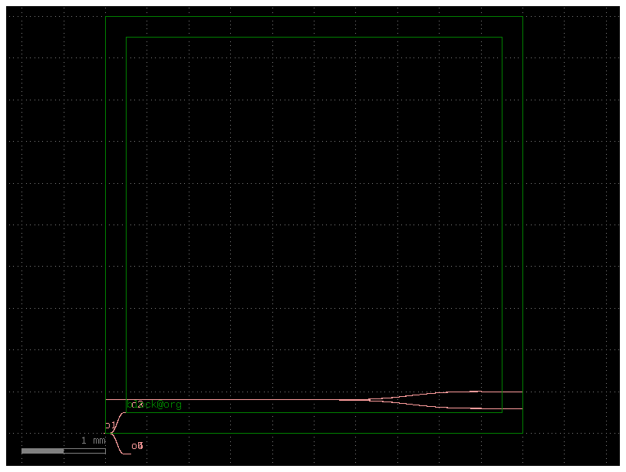
Learning outcome #3 – Notebook section 3. Complete layout
Python code block 2:
En esta celda de código hemos dado un paso fundamental hacia la modularidad del diseño al construir un árbol divisor óptico de una entrada y cuatro salidas (mmi_tree_1x4). Este macro-componente se logra mediante el cascado jerárquico de varios acopladores MMI 1x2 básicos, optimizando el espacio y la reutilización de celdas.
En primer lugar, empleamos el decorador @gf.cell para registrar la función, lo que garantiza una gestión eficiente de la caché y evita la duplicación de nombres en el archivo GDS final. Dentro de la definición, añadimos tres referencias independientes del mismo MMI 1x2 básico: el primero (mmi1) recibe la potencia óptica inicial, mientras que los otros dos (mmi2 y mmi3) se encargan de la segunda etapa de división para generar los cuatro canales de salida.
En segundo lugar, configuramos la geometría del árbol utilizando los parámetros de espaciado pad_x y pad_y. Para evitar que los componentes se solapen, desplazamos la segunda etapa hacia la derecha en el eje X, y aplicamos una separación simétrica en el eje Y: mmi2 se desplaza hacia arriba y mmi3 hacia abajo. Una vez posicionados, interconectamos la salida superior e inferior de la primera etapa con las entradas de la segunda etapa utilizando enrutados basados en curvas en "S" (route_single_sbend), asegurando transiciones suaves y de bajas pérdidas.
Finalmente, procedemos a exponer los puertos internos hacia el exterior de la celda mediante c.add_port. Este paso es crucial, ya que define la interfaz de nuestro nuevo bloque, permitiéndonos tratar el árbol completo como una "caja negra" que posee un puerto de entrada principal (o1) y cuatro puertos de salida (o2 a o5). Tras dibujar los puertos de inspección con c.draw_ports(), instanciamos este nuevo subcircuito en el componente de jerarquía superior (main), quedando totalmente listo para ser integrado en el layout del die.
Complete layout screenshot
screenshot

Slide 16
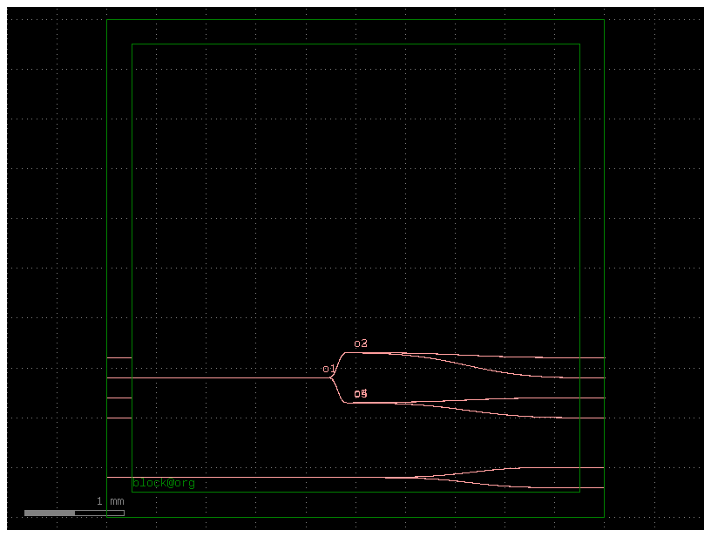
Learning outcome #3 – Notebook section 3. Complete layout
Python code block 3:
Estimado profesor, en esta sección del código procedemos a la integración a gran escala del circuito, interconectando el árbol divisor 1x4 (cell_1x4) desarrollado previamente con matrices de guías de onda de entrada y salida (waveguide arrays). Esta configuración simula un escenario real de caracterización en el laboratorio mediante el uso de bloques de fibras ópticas (fiber arrays).
En primer lugar, establecemos los parámetros de empaquetado definiendo un espaciado entre canales de 200 micras (sp = 200) y una longitud de faceta recta de 250 micras (border = 250). A partir de estos valores y mediante la función gf.components.straight_array, instanciamos dos bloques de cuatro guías paralelas independientes: el primero se ubica en el extremo izquierdo (in_arr) para la inyección de luz, mientras que el segundo se desplaza hacia el extremo derecho (out_arr), justo en el límite interior del chip. Ambas matrices se elevan a una cota de 1000 micras en el eje Y para despejar la base del die.
En segundo lugar, reposicionamos el árbol MMI 1x4 de manera estratégica dentro del lienzo general. El bloque se desplaza horizontalmente para quedar perfectamente centrado en el corazón del chip (restando la mitad de su longitud en X a la mitad del ancho total del die) y se alinea verticalmente de forma directa con la altura del puerto de entrada o6 de la matriz izquierda.
Finalmente, realizamos el enrutado completo del sistema utilizando la función de curvas en "S" (route_single_sbend). Primero enlazamos el canal de entrada seleccionado con el inicio del árbol óptico; acto seguido, conectamos las cuatro salidas del divisor (o2 a o5) con las cuatro guías de la matriz derecha. Es importante destacar que el mapeo de estos últimos puertos se realiza en orden inverso (del o2 al o4, y del o5 al o1), una técnica de diseño fundamental en fotónica integrada para evitar que las guías de onda se crucen entre sí en el mismo plano, lo cual destruiría la señal. Con la ejecución de main.plot() y main.show(), el layout queda completamente cerrado y listo para su inspección geométrica final en KLayout.
Complete layout screenshot
screenshot

Slide 17
Learning outcome #4 – Notebook section 4. Exercises – 1 slide per bullet point
Code for …
Part a) Creating components
- Create a cell component for a unbalanced MZI, using 2x2 50:50 MMIs with arm length difference as parameter
- Create a cell component based on the previous, where the arms have thermal tuners on top of each one
- Create a cell component for an all-pass ring resonator, using 2x2 50:50 MMIs, with extra length parameter for different perimeters
- Create a cell component based on the previous, where the ring has a thermal tuner on top along all the perimeter
- Create a cell component based on existing GDSfactory spiral components, with length as parameter
Part b) Creating die
- Create a die W = 5 mm x L = 10 mm
- Create an array of I/Os spaced at 250 µm (as much I/Os as the width allows)
- Create a cell component of this die, with I/Os accessible to connect
Part c) Floorplaning and die layout
- Make an instance of the die as host component for your layout
- Add 3 sets of 3 straight waveguides, from left to right of the die, top, middle and bottom of the die
- Add 2 of each of the components above, with different lengths
- Connect all your components to the I/Os
Screenshot for …

Slide 18
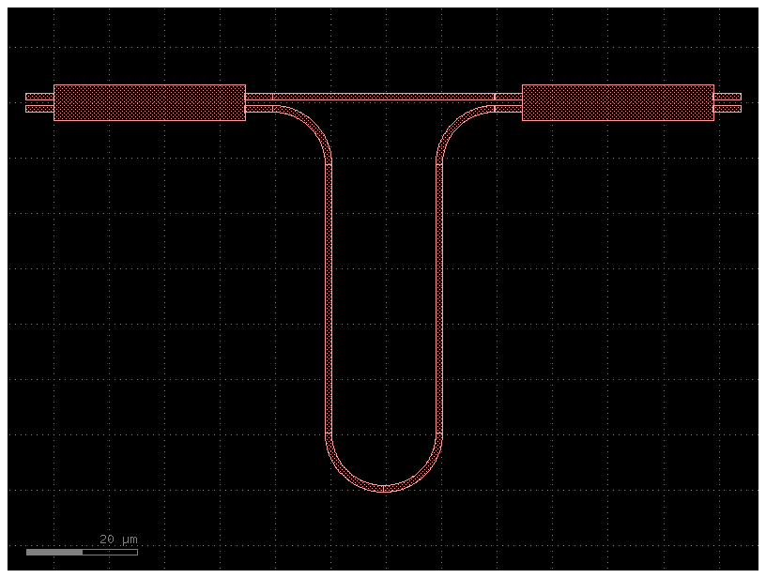
Learning outcome #4 – Notebook section 4. Exercises – 1 slide per bullet point
Apartado 4a) 1
Screenshot for …

Slide 19
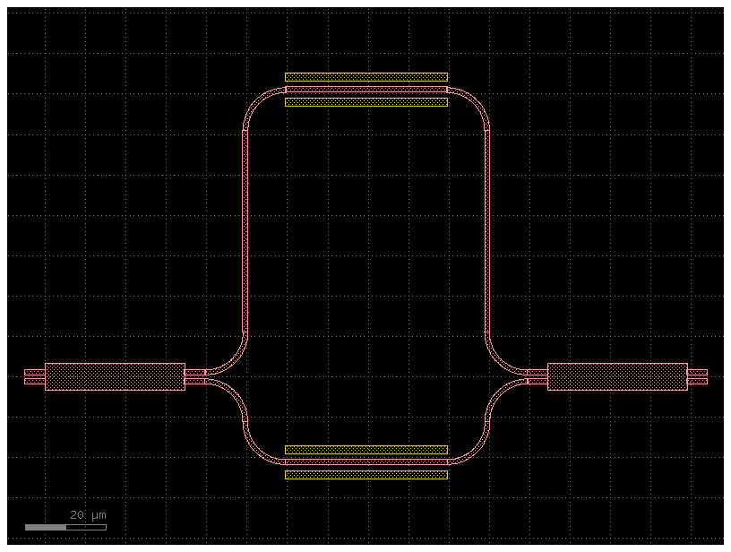
Learning outcome #4 – Notebook section 4. Exercises – 1 slide per bullet point
Apartado 4a) 2
Screenshot for …

Slide 20
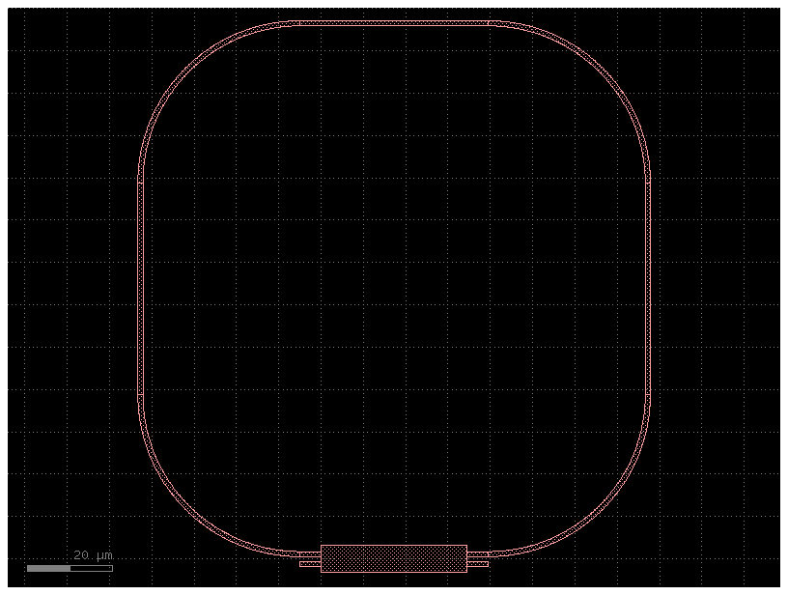
Learning outcome #4 – Notebook section 4. Exercises – 1 slide per bullet point
Apartado 4a) 3
Screenshot for …

Slide 21
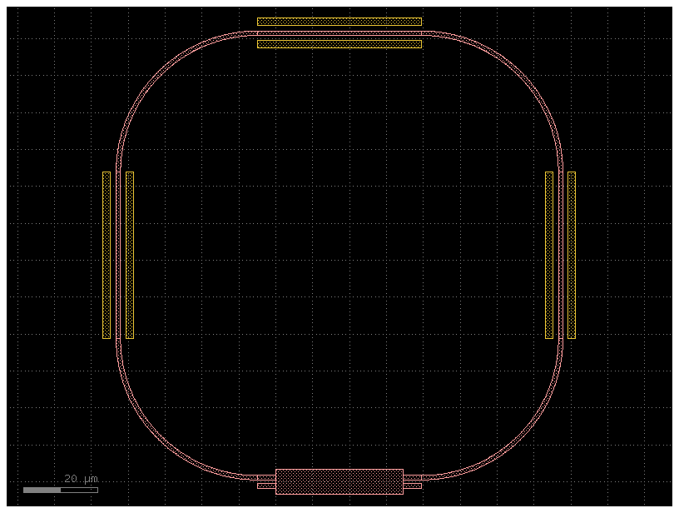
Learning outcome #4 – Notebook section 4. Exercises – 1 slide per bullet point
Apartado 4a) 4
Screenshot for …

Slide 22
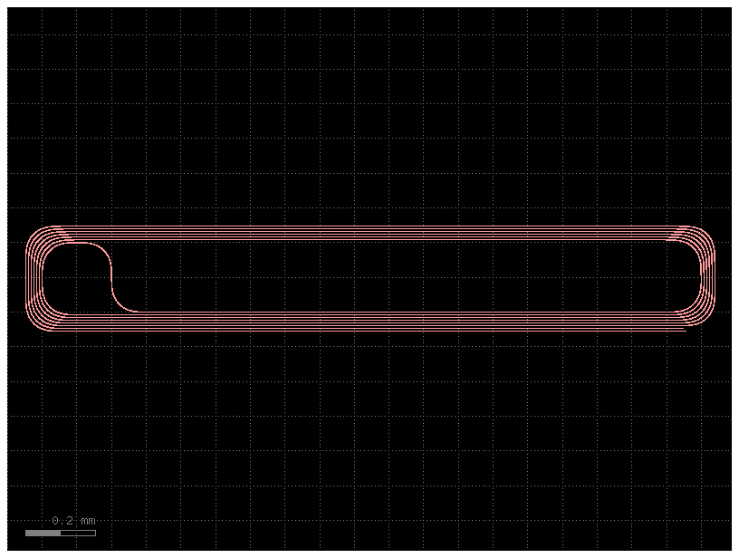
Learning outcome #4 – Notebook section 4. Exercises – 1 slide per bullet point
Apartado 4a) 5
Screenshot for …

Slide 23
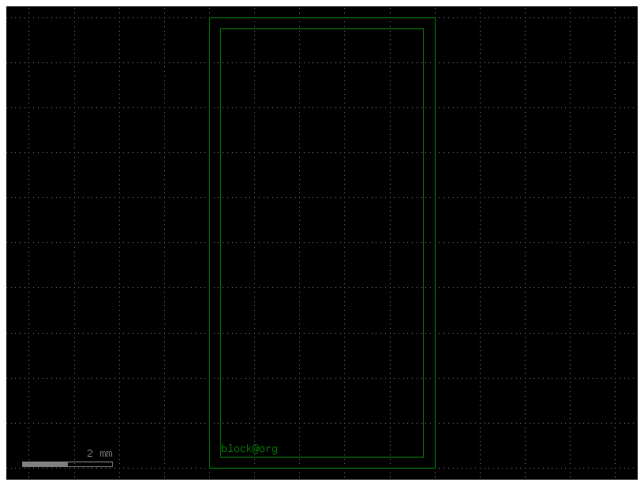
Learning outcome #4 – Notebook section 4. Exercises – 1 slide per bullet point
Apartado 4b) 1
Screenshot for …

Slide 24
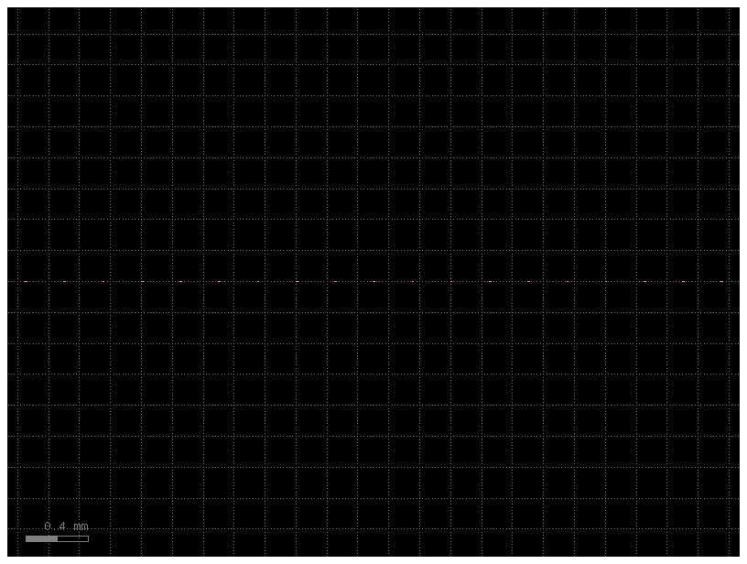
Learning outcome #4 – Notebook section 4. Exercises – 1 slide per bullet point
Apartado 4b) 2
Screenshot for …

Slide 25
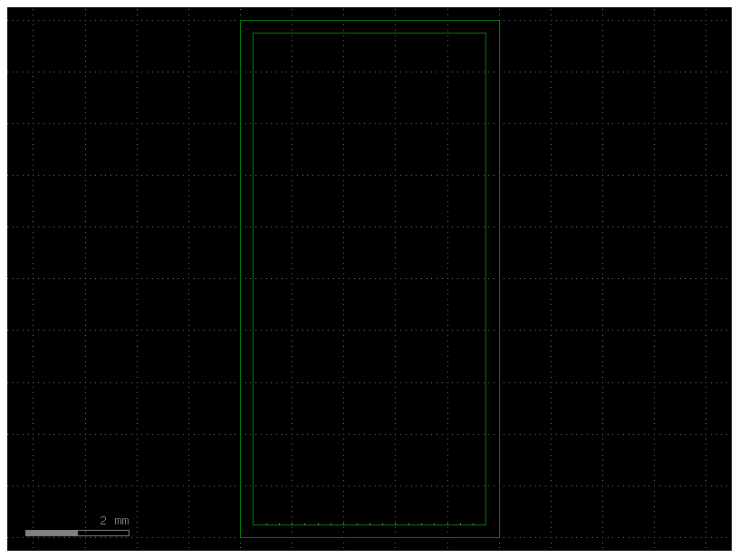
Learning outcome #4 – Notebook section 4. Exercises – 1 slide per bullet point
Apartado 4b) 3
Screenshot for …

Slide 26
Learning outcome #4 – Notebook section 4. Exercises – 1 slide per bullet point
Apartado 4c) 1
Screenshot for …

Slide 27
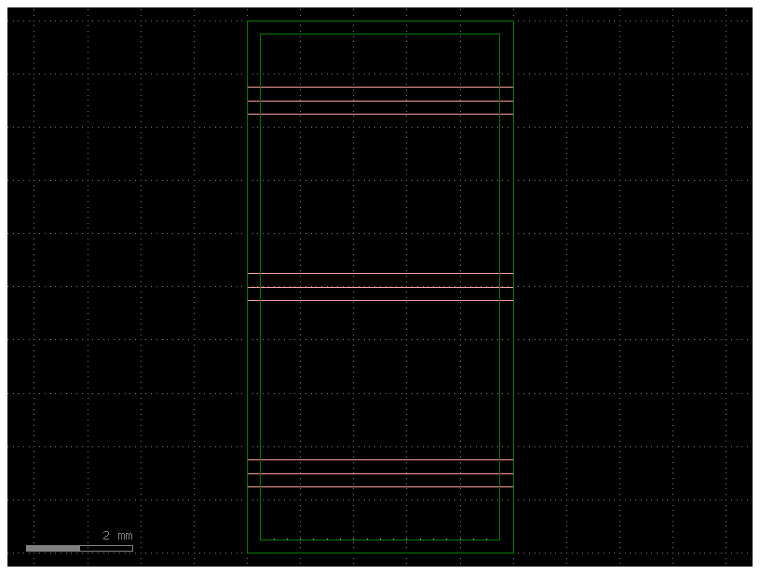
Learning outcome #4 – Notebook section 4. Exercises – 1 slide per bullet point
Apartado 4c) 2
Screenshot for …

Slide 28
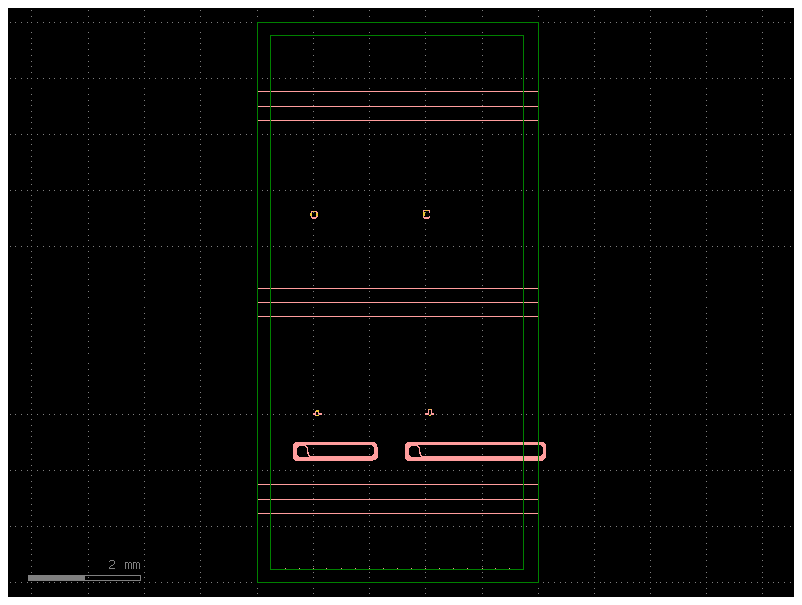
Learning outcome #4 – Notebook section 4. Exercises – 1 slide per bullet point
Apartado 4c) 3
Screenshot for …

Slide 29
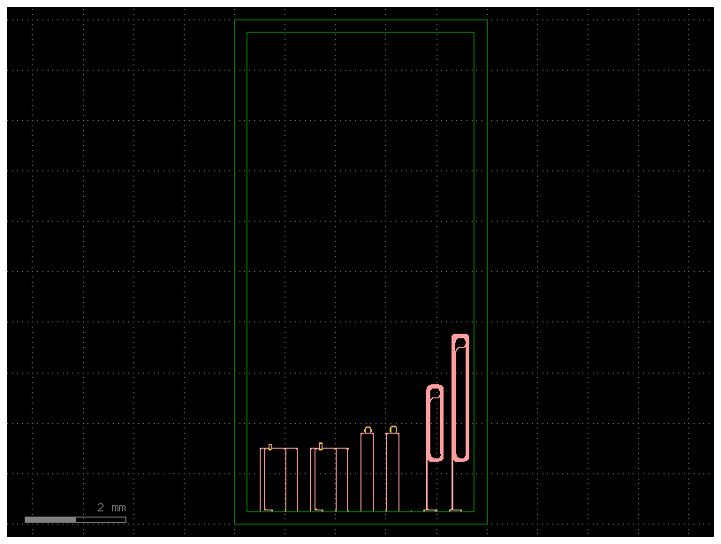
Learning outcome #4 – Notebook section 4. Exercises – 1 slide per bullet point
Apartado 4c) 4
Screenshot for …

Slide 30

Thank you

